Slide 1
免登陆+自动翻墙的无线热点 探究、设计与实现
SY1506320 余锋伟
SY1506335 周彧聪
SY1506304 勾媛洁
BY1506152 李嘉然

Slide 2


研究背景
BUAA-WiFi信号弱
宿舍2-3个房间公用一个WiFi热点
某些位置信号极差
开启了AP隔离，需要分别登陆
如何共享？

Slide 3
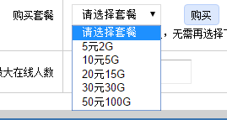
研究背景
校园网基于流量计费
在宿舍看高清电影
在宿舍看游戏直播
进行大数据分析，下载上TB数据集来训练几十层深度学习神经网络:D
流量不够用、贵

Slide 4
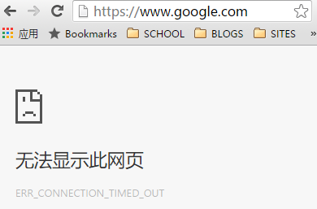
研究背景
科研需要
使用google scholar查论文，学术观点不再naive
观看youtube视频，提高姿势知识水平
ERR_CONNECTION_TIME_OUT怎么办？

Slide 5
研究内容
研究WIFI中继技术->增强WIFI信号
探究合法的技术手段->免流量上网
如何更方便的访问受限网站

Slide 6
WIFI信号中继
WDS
无线网路桥接
需要加进入主副路由器设置（×）
Client+AP
双网卡
关闭DHCP，ip与主网段相同
透明，中继路由器不可见（×）
WISP（万能路由）
双网卡
中继路由器先以自己的身份连接到主路由器，再广播出新的无线信号
形成一个小局域网，流量首先经过中继路由器（√）

Slide 7

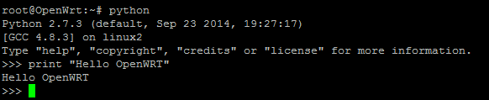
OpenWRT
一个嵌入式Linux发行版
主流的路由器固件之一（dd-wrt/tomato)
支持市面上绝大部分路由器
可写的文件系统
更像一个小型的Linux计算机
所以可以做很多事情XD

Slide 8
OpenWRT WiFi中继
Step1：使用一个网卡连接BUAA-WiFi
无密码
自动获取IP
Step2：使用另一个网卡新建WiFi热点
设置新的SSID
设置与BUAA-WiFi不同的DHCP网段
Step3：桥接两个子网

Slide 9
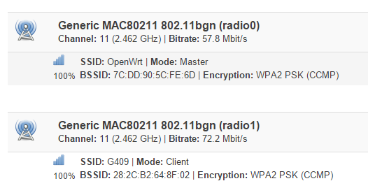

Slide 10
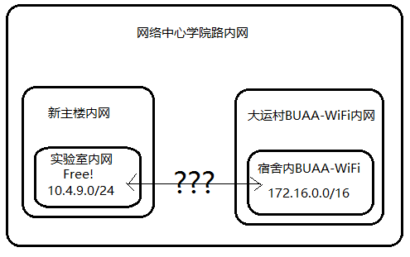
免流量上网
KEY POINT：实验室上网流量免费！
问题：实验室和宿舍处在不同NAT网段下
如何穿透内网？端口转发

Slide 11
网络代理
常用网络代理技术
名称 | 所在网络层 | 效率 | 应用面
HTTP Proxy | 应用层 | 很高 | 仅适用基于HTTP/S的应用
Socks4/5 | 传输层 | 高 | 支持tcp/udp转发，适合于大部分应用
VPN | 网络层 | 较低 | 支持几乎所有应用

Slide 12
socks5
RFC 1928
可代理tcp、udp流量
client
建立链接、协商加密方式
Server
:1080
Open OUTER:8111 for me
timeline
Ok! I opened it in Server:55555
Server
:55555
OUTER
:8111
向Server:55555发起链接
就像访问OUTER:8111一样

Slide 13
socks5架构
使用socks5服务，可以实现免流量上网
问题：
一般的应用不支持socks5代理
如何把普通tcp、upd流量转为socks5链接？
www.baidu.com:80
实验室
服务器A
Sock5端口1080
宿舍
中继路由器

Slide 14
应用透明化
redsocks
监听本机某个端口（如localhost:12345）
把收到的普通的tcp/udp转化为socks5
如何接管所有网络流量？
Iptables！
#iptables –t nat –s ADDR –j REDIRECT –to-ports 12345
OUTPUT 链：本机发出的流量
PREROUTING链：接收到的流量（√）
因为所有流量都通过我们之前的中继路由器

Slide 15



一个可用的免流量架构
使用一句ssh命令就可以开启socks5 server
ssh -f -N -D 0.0.0.0:1080 user@localhost
宿舍
中继路由器
www.baidu.com:80
Redsocks进程
端口12345
Iptables导流
实验室
服务器A
Sock5端口1080

Slide 16
shadowsocks
一个socks5代理\轻量级
多平台（iOS、Android、windows）
平均一个翻墙账号100/年
流量混淆（加密）、可有效绕过GFW流量监测
www.baidu.com:80
Shadowsocks服务器
加密通信
Shadowsocks客户端
Shadowsocks-server
:8338
Shadowsocks-local
&socks5 server
:1080

Slide 17
历史架构1：shadowsocks嵌套
www.google.com:80
墙外的
Shadowsocks服务器
Shadowsocks-client-B
:1080
Shadowsocks server-A
:8338
Redsocks-B:
11080
Iptables导流
Shadowsocks
Client-A
:1081
Shadowsocks-server-B
:8338
实验室
服务器A
Redsocks-A:
11081
Iptables导流
宿舍
中继路由器
www.baidu.com:80

Slide 18
历史架构2：shadowsocks+socks5
www.google.com:80
墙外的
Shadowsocks服务器
Shadowsocks server-A
:8338
宿舍
中继路由器
Redsocks-B:
11080
Iptables导流
Shadowsocks
Client-A
:1081
普通socks5代理
:1080
Redsocks-A:
11081
实验室
服务器A
Iptables导流
www.baidu.com:80

Slide 19
final架构：更轻量级的架构
墙外的
Shadowsocks服务器
www.google.com:80
Shadowsocks-server:8338
Redsocks进程A
端口11080
宿舍
中继路由器
翻墙+免流量
Shadowsocks-local
:1080
仅免流量
Redsocks进程B
端口11081
实验室
服务器A
普通socks5代理:1081
Iptables导流
www.baidu.com:80

Slide 20
存在的问题
访问速度
不代理>免流量>免流量+翻墙
如何解决？
用户自动选择是否走免流量or翻墙
根据不同的ip写iptables规则
何不在路由器上写一个小网站XD

Slide 21
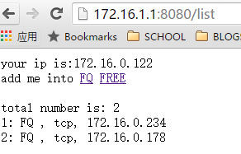
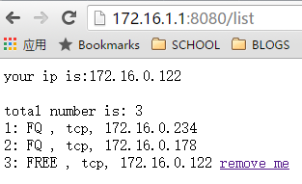
简单的登陆管理
基于python+webpy
用户选择是否加入翻墙or免流量
通过写不同的iptables解决

Slide 22
硬件简介
注：以上技术均适用于可以刷OpenWRT的路由器
测试设备使用性能强大的Raspberry Pi（树莓派） B
ARM1176JZF-S 700MHz (可超频到1200MHz)
RAM：512MByte
POWER：5V micro usb
TDP：<3w
USB无线网卡
Ralink RT3070（OpenWRT驱动支持、Pi功耗带的动）
单网卡可虚拟出多个虚拟网卡（无线中继）

Slide 23
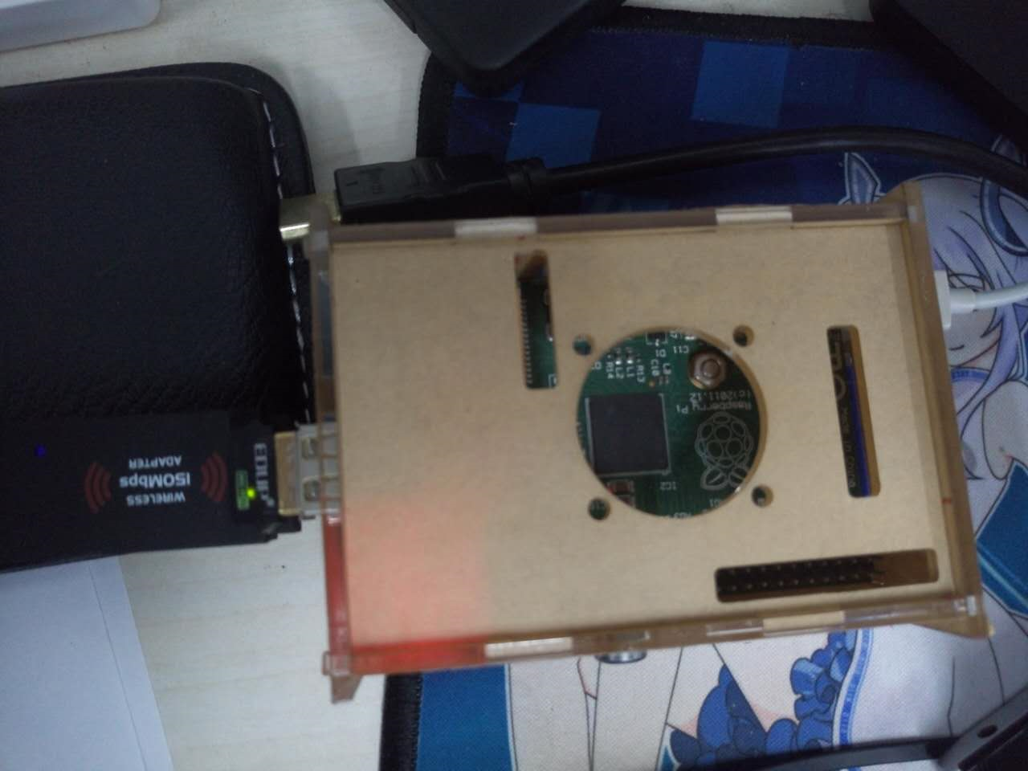

Slide 24
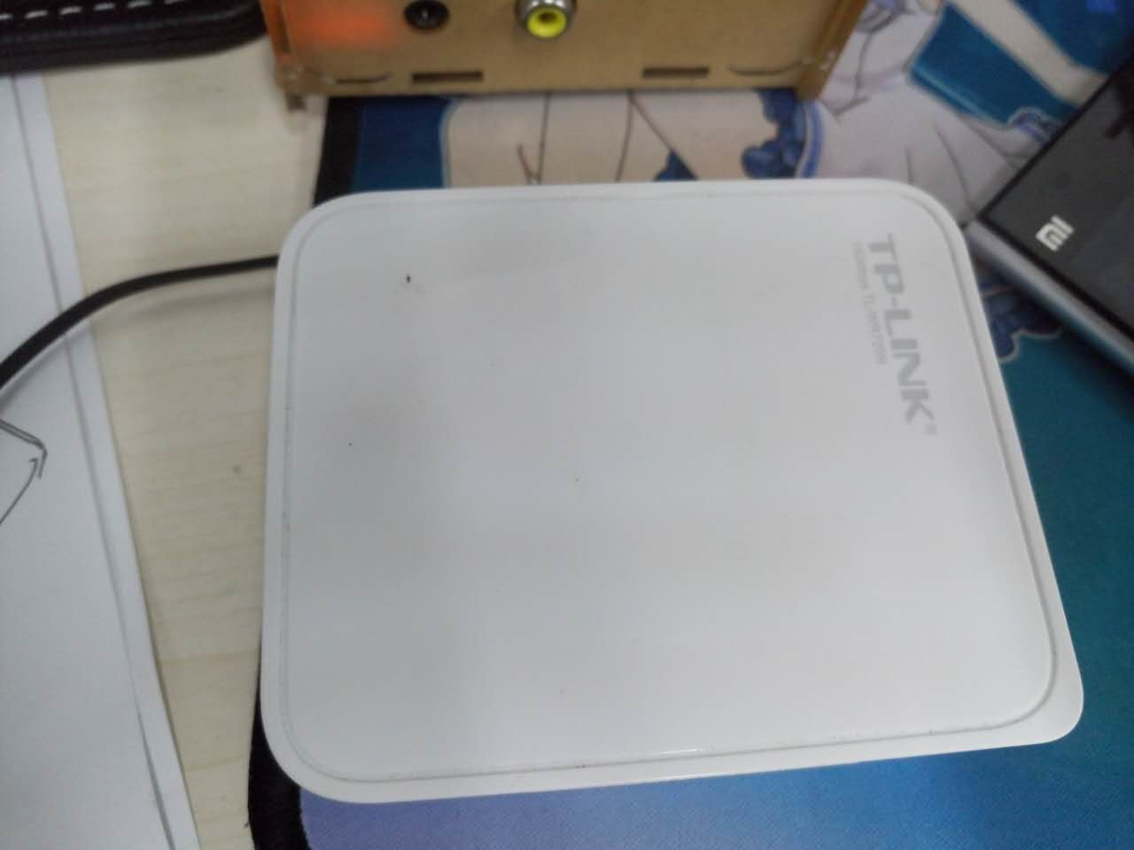
TP-LINK：WR720R
硬盘仅4M
差点装不了python

Slide 25
更多的问题
以上方法基于中继路由器
路由器一般没法随身携带
如果：在自习室 or 路由器坏掉了 怎么办
手机端socks5全局代理？
已root的手机：iptables+redsocks => ProxyDroid
未root的手机：android4.0后支持vpnService

Slide 26
Hacking shadowsocks-android
之前的托管流量方式
Iptables->redsocks->socks5-server
shadowsocks-android
vpnService->tun2socks->ss-client(s5-server)
砍掉ss-client，剩下socks5全局化功能
技术要点：vpnService旁路

Slide 27
无路由器-手机客户端架构
墙外的
Shadowsocks服务器
www.google.com:80
Shadowsocks-server:8338
BUAA-WiFi
Shadowsocks-local
:1080
翻墙+免流量
tun2socks
实验室
服务器A
普通socks5代理:1081
仅免流量
vpnService
www.baidu.com:80

Slide 28
分工
余锋伟：硬件选型，适配OpenWRT，实现中继路由器版架构各类设计和实现
周彧聪：修改shadowsocks android客户端为全局socks5代理android客户端
勾媛洁：对比各种代理方式的优劣、实现小型的http代理
李嘉然：解决内网穿透问题、使用实验室公网服务器作中转

Slide 29
END
Q&A

